Slide 1
JU ETŠ „VASO ALIGRUDIĆ“, Podgorica
POWER POINT
PREDMETNI NASTAVNIK: SPASOJE PAPIĆ

Slide 2
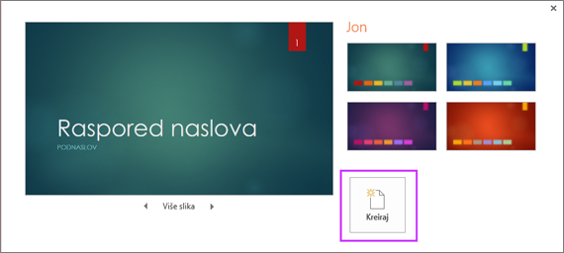
PowerPoint prezentacije funkcionišu kao projekcije slajdova. Da biste prenijeli poruku ili priču, dijelite je na slajdove. Mislite na svaki slajd kao na prazno platno za slike i riječi koje vam pomažu da ispričate priču.
Izbor teme
Kada otvorite PowerPoint, vidjećete neke ugrađene teme i predloge. Tema predstavlja dizajn slajda koji sadrži odgovarajuće boje, fontove i specijalne efekte kao što su sjenke, odrazi i još mnogo toga.
Na kartici datoteka izaberite stavku novo, a zatim odaberite temu.
PowerPoint prikazuje pregled teme, sa četiri varijacije boja koje treba odabrati sa desne strane.
Kliknite na dugme “Kreiraj“ ili izaberite varijaciju boje pa onda kliknite na dugme “Kreiraj“.

Slide 3
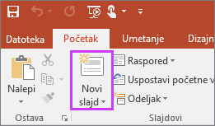
Umetanje novog slajda
Na kartici “Početak“ kliknite na donju polovinu stavke “Novi slajd“ i izaberite raspored slajda.

Slide 4
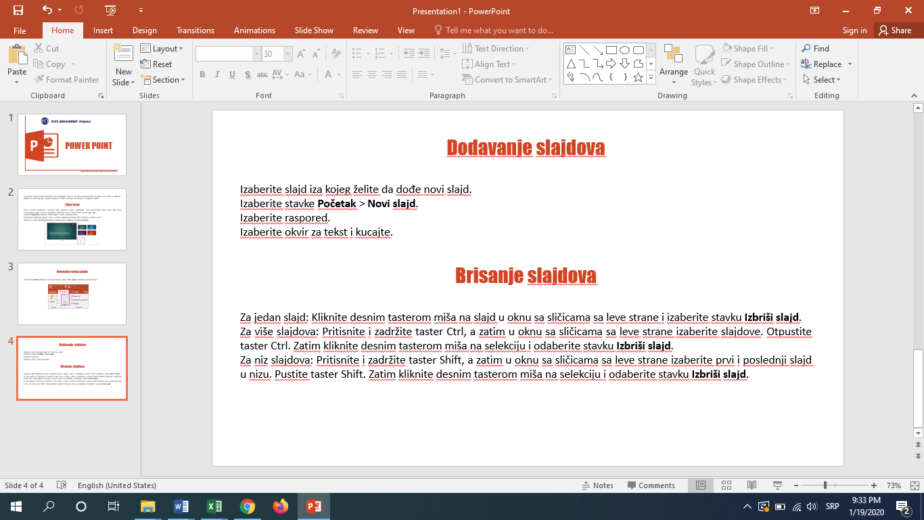
Dodavanje slajdova
Izaberite slajd iza kojeg želite da dođe novi slajd.
Izaberite stavke “Početak“ > “Novi slajd“.
Izaberite raspored.
Izaberite okvir za tekst i kucajte.
Brisanje slajdova
Za jedan slajd: Kliknite desnim tasterom miša na slajd u prozoru sa sličicama sa lijeve strane, i izaberite stavku “Izbriši slajd“.
Za više slajdova: Pritisnite i zadržite taster Ctrl, a zatim u prozoru sa sličicama sa lijeve strane izaberite slajdove. Otpustite taster Ctrl. Zatim kliknite desnim tasterom miša na selekciju i odaberite stavku “Izbriši slajd“.
Za niz slajdova: Pritisnite i zadržite taster Shift, a zatim u prozoru sa sličicama sa lijeve strane izaberite prvi i posljednji slajd u nizu. Pustite taster Shift. Zatim kliknite desnim tasterom miša na selekciju i odaberite stavku “Izbriši slajd“.

Slide 5
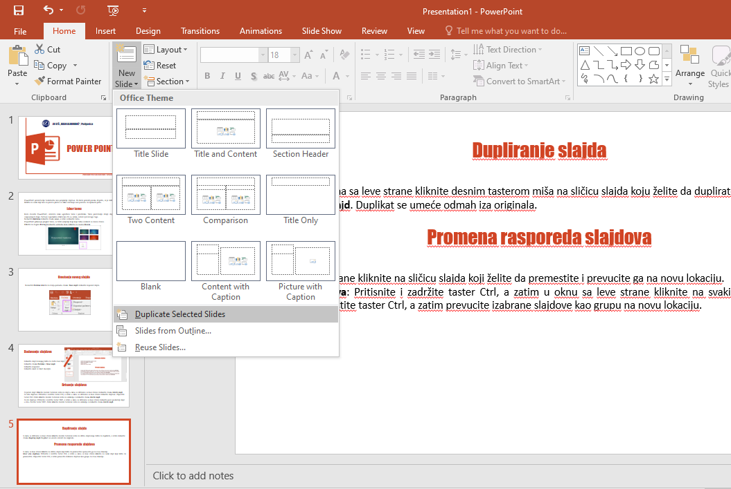
Dupliranje slajda
U prozoru sa sličicama sa lijeve strane kliknite desnim tasterom miša na sličicu slajda koju želite da duplirate, a zatim izaberite stavku “Dupliraj slajd“. Duplikat se umeće odmah iza originala.
Promjena rasporeda slajdova
U prozoru sa lijeve strane kliknite na sličicu slajda koji
želite da premjestite i prevucite ga na novu lokaciju.
Izbor više slajdova: Pritisnite i zadržite taster Ctrl,
a zatim u oknu sa lijeve strane kliknite na svaki
slajd koji želite da premjestite.
Otpustite taster Ctrl, a zatim prevucite izabrane
slajdove kao grupu na novu lokaciju.

Slide 6
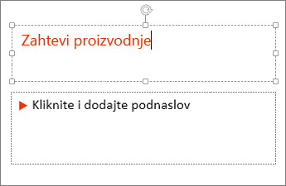
Dodavanje teksta
Izaberite čuvar mjesta za tekst i počnite da kucate.
Oblikovanje teksta
Izaberite tekst.
U okviru “Alatke za crtanje“ odaberite stavku “Oblikovanje“.
Uradite nešto od sljedećeg:
Da biste promijenili boju teksta, odaberite stavku “Popuna teksta“ i odaberite boju.
Da biste promijenili boju obrisa teksta, odaberite stavku “Obris teksta“ i odaberite boju.
Da biste primijenili sjenku, odraz, sjaj, kosinu, 3-D rotaciju, transformaciju, odaberite stavku “Efekti za tekst“ i odaberite željeni efekat.

Slide 7
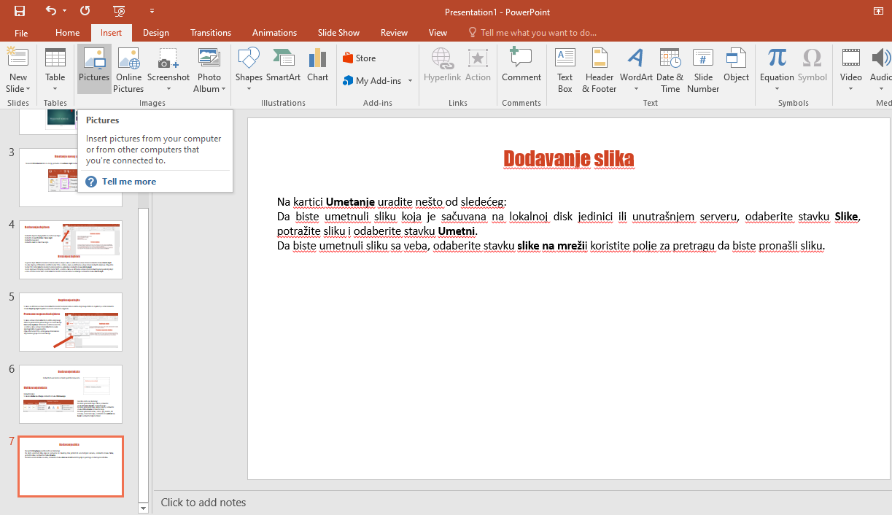
Dodavanje slika
Na kartici “Umetanje“ uradite nešto od sljedećeg:
Da biste umetnuli sliku koja je sačuvana na lokalnoj disk jedinici ili unutrašnjem serveru, odaberite stavku “Slike“, potražite sliku i odaberite stavku “Umetni“.
Da biste umetnuli sliku sa veba, odaberite stavku slike na mreži i koristite polje za pretragu da biste pronašli sliku.

Slide 8
Dodavanje oblika
Možete da dodate oblike da biste ilustrovali slajd.
Na kartici “Umetanje“ izaberite stavku “Oblici“, a zatim izaberite oblik iz menija koji se pojavljuje.
U oblasti slajda kliknite i prevucite da biste nacrtali oblik.
Na traci izaberite karticu “Oblikovanje“ ili “Oblikovanje oblika“. Otvorite galeriju “Stilovi oblika“ da biste izabranom obliku brzo dodali boju i stil (uključujući sjenčenje).

Slide 9
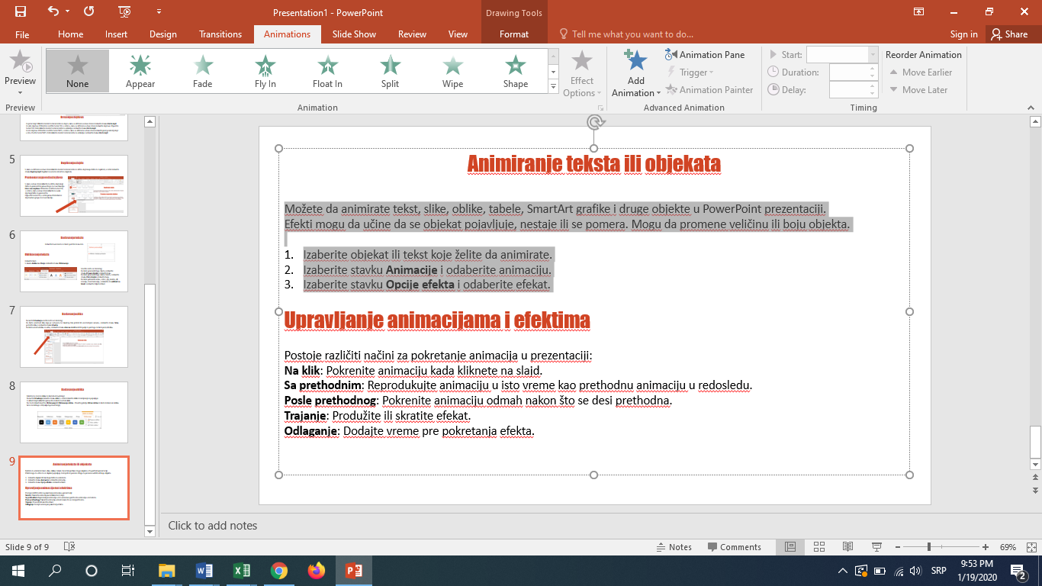
Animiranje teksta ili objekata
Možete da animirate tekst, slike, oblike, tabele, SmartArt grafike i druge objekte u PowerPoint prezentaciji.
Efekti mogu da učine da se objekat pojavljuje, nestaje ili se pomjera. Mogu da promijene veličinu ili boju objekta.
Izaberite objekat ili tekst koje želite da animirate.
Izaberite stavku Animacije i odaberite animaciju.
Izaberite stavku Opcije efekta i odaberite efekat.
Upravljanje animacijama i efektima
Postoje različiti načini za pokretanje animacija u prezentaciji:
Na klik: Pokrenite animaciju kada kliknete na slajd.
Sa prethodnim: Reprodukujte animaciju u isto vrijeme kao prethodnu animaciju u redosledu.
Posle prethodnog: Pokrenite animaciju odmah nakon što se desi prethodna.
Trajanje: Produžite ili skratite efekat.
Odlaganje: Dodajte vrijeme prije pokretanja efekta.

Slide 10
Dodavanje još efekata animaciji
Izaberite objekat ili tekst koji sadrže animaciju.
Izaberite stavku “Dodaj animaciju“ i odaberite neku.
Promjena redosleda animacija
Izaberite označivač animacija.
Odaberite željenu opciju:
Premjesti ranije: Neka se animacija pojavi ranije u redosledu.
Premjesti kasnije: Neka se animacija pojavi kasnije u redosledu.
Dodavanje animacije u grupisane objekte
Animaciju možete da dodate u grupisane objekte, tekst i još mnogo toga.
Pritisnite taster Ctrl i izaberite željene objekte.
Izaberite stavke Oblikovanje > Grupisanje > Grupiši da biste grupisali objekte.
Izaberite stavku Animacije i odaberite animaciju.

Slide 11
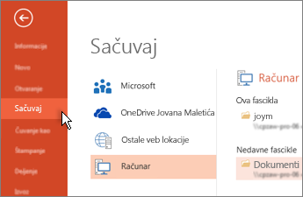
Čuvanje prezentacije
Na kartici Datoteka odaberite stavku Sačuvaj.
Izaberite ili potražite fasciklu.
U polju Ime datoteke otkucajte ime prezentacije, a zatim odaberite stavku Sačuvaj.

Slide 12
HVALA NA PAŽNJI !

